Slide 1
ГБОУ НПО ПЛ №60
Мастер-класс
по предмету:
«Техника и технология лабораторных работ»
на тему:
«ПЕРЕГОНКА»
Выполнила: 221-042-806
Ихсанова И.М.
Преподаватель спецдисциплин
по профессии лаборант-аналитик
г.Стерлитамак Республика Башкортостан 2013 г

Slide 2
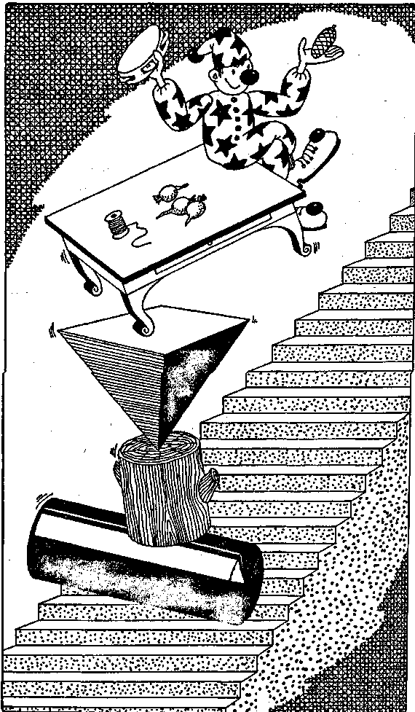
История
человечества
– лестница
идей,
лестница
изобретений,
лестница исследования.

Slide 3
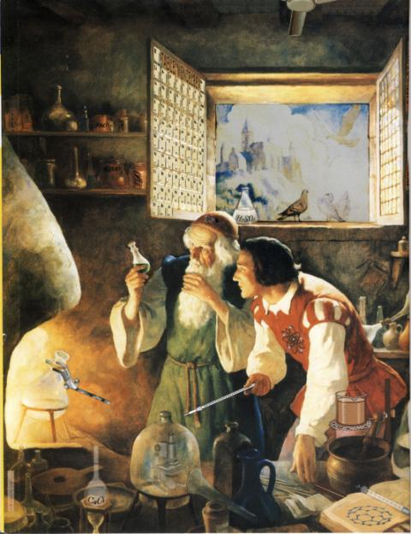
Цель урока:
Формирование профессиональной компетентности обучающихся при решении производственных задач.
Выполнение и оформление исследовательского проекта 1 уровня –учебного проекта.
Проведение «защиты» выполненного проекта.

Slide 4
Виды работ, которые выполняет лаборант-аналитик в соответствии с
«Единым тарифно-квалификационным справочником работ и профессий»
Лаборант-аналитик
2 разряда - Проведение простых однородных анализов
3 разряда - Проведение анализов средней сложности
4 разряда - Проведение сложных анализов
5 разряда – Проведение особо сложных анализов, участие в разработке новых методик для химических анализов.

Slide 5
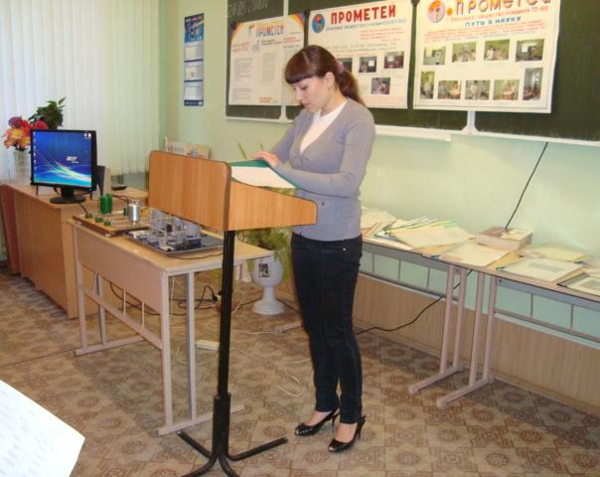
Защита исследовательских работ обучающимися ПЛ №60

Slide 6
ПОСТАНОВКА
ПРОБЛЕМЫ
ИССЛЕДОВАНИЯ

Slide 7
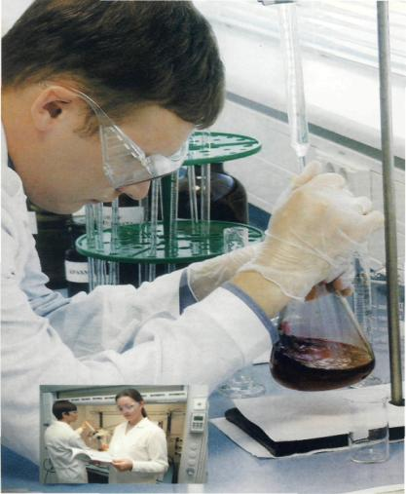
ОБЪЕКТ АНАЛИЗА
Что следует
проанализировать?
-Проба нефти
-Реакционная масса
-Вода
-(Свой вариант)

Slide 8
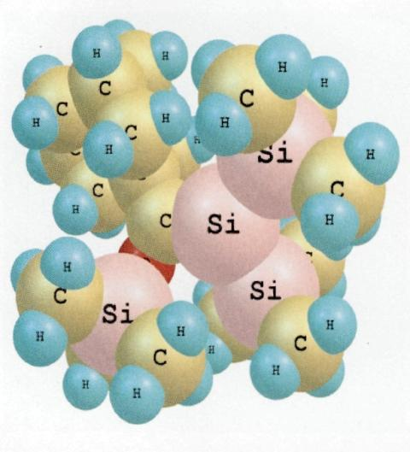
ЦЕЛЬ АНАЛИЗА
Какую информацию следует получить в результате анализа?
Выбрать оптимальный метод очистки вещества.

Slide 9
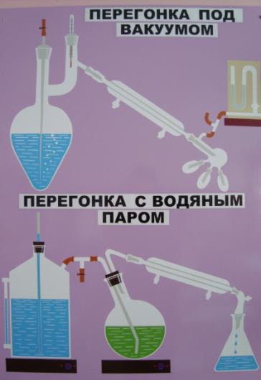
ЗАДАЧИ АНАЛИЗА
Стратегия исследования
-Разделение смеси на фракции
-Выделение вещества из реакционной массы
-Очистка вещества
-(Свой вариант)

Slide 10
ГИПОТЕЗА
– предполагаемое решение проблемы
Обосновать какой способ перегонки необходимо применить в данном случае?
Перегонка:
при атмосферном давлении
под вакуумом
с водяным паром
фракционная

Slide 11
Сравнительная характеристика методов перегонки
Вид перегонки | Р, давление | t, температура | Вид перегоняемого вещества | Применение
Перегонка при атмосферном давлении
Перегонка под вакуумом
Перегонка с водяным паром
Дробная или фракционная перегонка
Ректификация

Slide 12
ВИДЫ ПЕРЕГОНКИ

Slide 13

ЭКОНОМИЧЕСКОЕ ОБОСНОВАНИЕ АНАЛИЗА
Почему данный способ наиболее экономически выгоден?
Это важное условие решения производственной проблемы

Slide 14
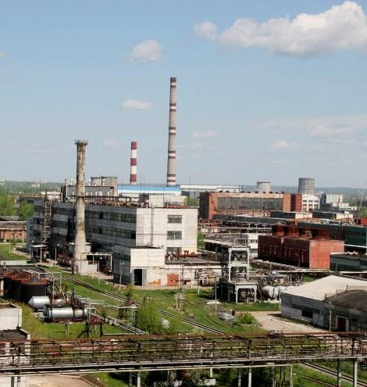
Актуальность анализа
Зачем проводится анализ?
Перегонка применяется практически в каждой химической заводской лаборатории

Slide 15
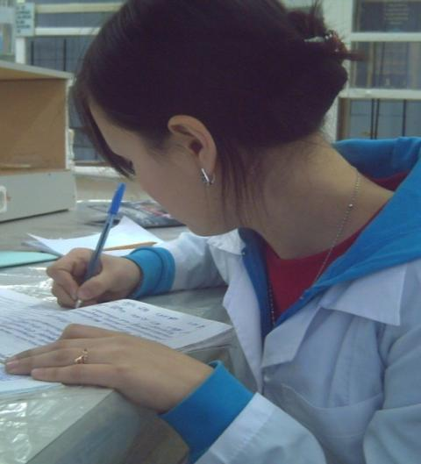
УЧЕБНАЯ ЦЕЛЬ исследовательской работы
Что должны выполнить обучающиеся?
1.Изучить тему программы:
Методы очистки органических веществ.
2.Оформить учебную исследовательскую работу .
3. Провести «защиту» выполненного проекта.

Slide 16
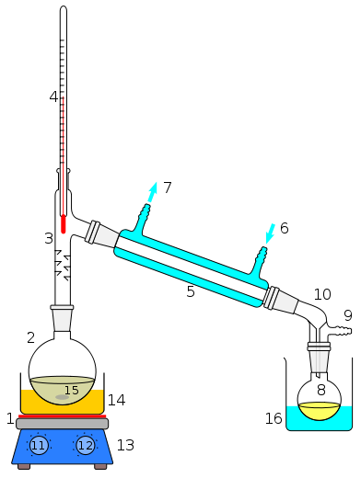
ПРИМЕР
СХЕМЫ УСТАНОВКИ
1 - плитка
2 – круглодонная
колба
3 – дефлегматор
4 – термометр
5 – холодильник
Либиха
8 - приемник
9 – аллонж

Slide 17

ТЕХНИКА БЕЗОПАСНОСТИ
Правила ТБ при работе:
- на установке перегонки
- с органическими веществами
со стеклом
с электроприборами

Slide 18

ОБСУЖДЕНИЕ РЕЗУЛЬТАТОВ И ВЫВОДЫ
Качество продукции – результат слаженной работы всего персонала предприятия, которое обеспечивается:
высокой культурой производства:
строгими технологическими режимами,
дисциплиной,
выполнением требований безопасности
творческими находками технолога.
Система менеджмента качества ОАО «Каустик».
Газета «Химик» № 38 от 3 ноября 2010 г.

Slide 19
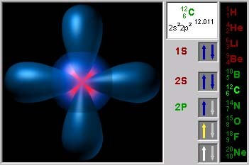
ЛИТЕРАТУРА
Воскресенский П.И. «Техника лабораторных работ»
Храмкина М.Н. «Практикум по органическому синтезу»
Викентьев И.Л., Кайков И.К.
«Лестница идей»
Химия и жизнь.
2004 год

Slide 20

ПРИЛОЖЕНИЕ
Заполнить
ЛИСТ
САМОКОНТРОЛЯ
и выставить
оценки за урок

Slide 21
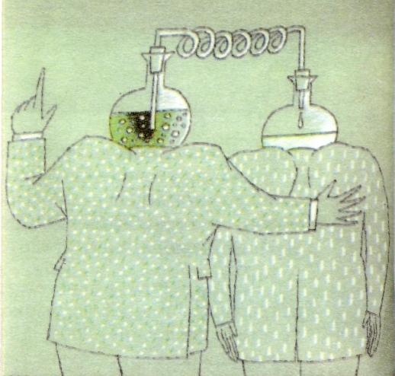
БЛАГОДАРИМ ЗА УРОК

